Slide 1
INSTRUMENTO DE AVALIAÇÃO
Curso: Técnico em Informática
UC : Análise e Modelagem de Sistemas
Prof.ª: Flavia Garcia
SENAC RIO

Slide 2
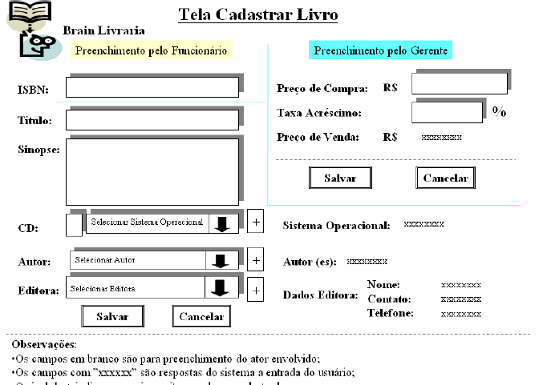
Construa o diagrama de classes, de caso de uso e sequencia para o processo : “Cadastrar Livro “

Slide 3
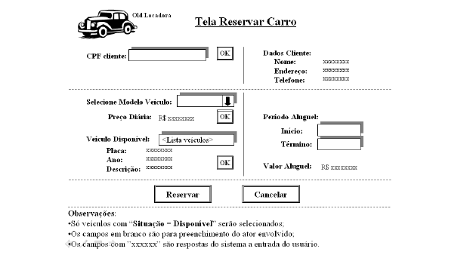
Construa o diagrama de classes, de caso de uso e atividades para o processo : “Reservar carro”. Nota : Somente clientes já cadastrados poderão fazer a reserva do veiculo on-line.

Slide 4
